Slide 1
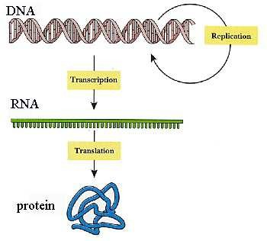
Expression dʼun gène
Processus entier qui décode lʼinformation portée par un gène donné et la traduit en protéines
Comment se fait le choix des types de protéines exprimées par les cellules?
Qui détermine le taux dʼexpression de ces protéines?
Comment un organisme unicellulaire sʼadapte aux différents milieux?
ARN
=
Acide RiboNucléique
Facteurs déterminants
Concentration en ARMm propre à chaque protéine qui dépend de la nature du gène transcrit et de la vitesse de transcription
Fréquence à laquelle il est transcrit
Cʼest donc principalement la transcription différentielle des gènes dans une cellule qui détermine ses caractéristiques (propriété et fonction)

Slide 2

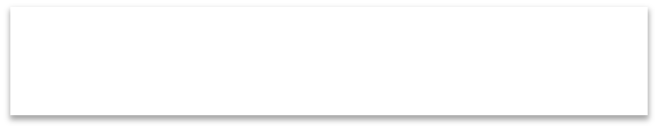

B- Transcription
Introduction
Les ARN, les ARN polymérases et généralité sur la transcription
I- Transcription chez les bactéries
1– Lʼorganisation dʼun gène bactérien
2 – Le Promoteur et lʼinitiation de la transcription 3 – Lʼélongation de la transcription
– La terminaison de la transcription
– Les inhibiteurs spécifiques de la transcription
II- Transcription chez les Eucaryotes Introduction : particularités du génome eucaryote 1 – Lʼinitiation de la transcription
2 – La régulation post-transcriptionnelle

Slide 3
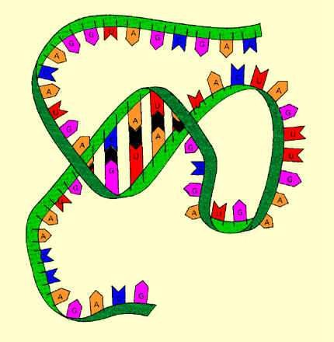
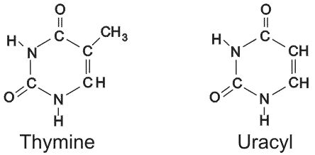
Introduction :
Les ARN:
  Polyribonucléotides avec Uracyl (U) à la place de Thymine (T)
  chaînes monocaténaires qui peuvent former des structures secondaires en se repliant (épingle à cheveux)
  Molécules plus courtes et plus instables que lʼADN
Certains segments de lʼARN peuvent sʼapparier sʼils sont complémentaires

Slide 4
Types dʼARN:
ARN ribosomiques (18 S- 5,8S- 28S - 5S) | 83%
ARNt | 15%
ARNm | 2%
Produi
polymérase ADN dépendante
Rôle génétique (messager) ou fonctionnel (transfert dʼa.a)
ARN m est transcrit à un taux plus élevé que lʼARNt et lʼARNr
ts de la transcription de lʼADN pa
r lʼARN

Slide 5

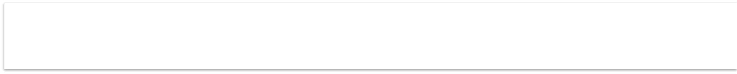
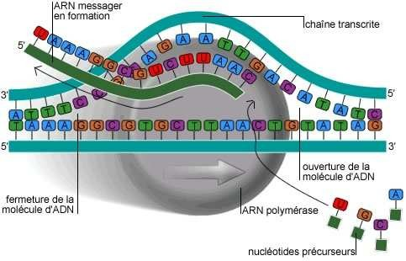
Généralités/Transcription
1ère étape de synthèse dʼune protéine = copie du gène (ADN) en une molécule d'ARN
Assurée par lʼARN polymérase
Nécessite ADN double brin (matrice), des précurseurs (ribonucléosides triphosphates: ATP, GTP, UTP et CTP) et pas dʼamorce
Formation des liaisons phosphodiester entre les ribonucléotides dans la direction 5ʼ – 3ʼ
Un seul brin servira à la synthèse dʼARN
En trois étapes:
Initiation, élongation, terminaison
  LʼARNm se détache et la molécule dʼADN se referme

Slide 6
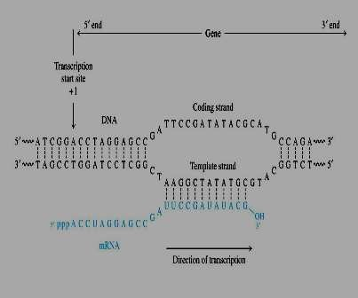
Brin sens et anti-sens
La séquence de lʼARN synthétisé est identique à celle du brin sens, avec U à la place de T et orientée dans le même sens.
Elle se construit de 5' vers 3' en complémentarité de celle qui est « lue » sur le brin antisens.
Brin sens
Brin anti-sens

Slide 7
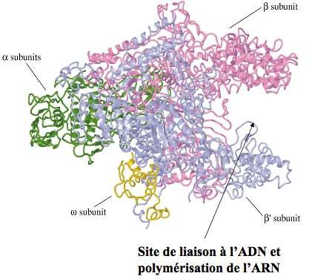
Les ARN polymérases
Chez les procaryotes: une seule ARN polymérase
Le core de lʼenzyme est un complexe protéique multimérique: 4 sous- unités α₂, β, βʼ et ϖ (α₂ββʼϖ).
Lʼassociation de σ = holoenzyme (α₂ββʼϖσ)
La sous unité β assure la liaison à lʼADN.
La sous unité βʼ possède le site actif de la polymérase
Les 2 sous unité α permettent lʼassemblage des autres sous unités
La sous unité ϖ rétablit la fonctionnalité de lʼARNp dénaturée in vitro
Intervention du facteur σ pour la reconnaissance du site dʼinitiation.

Slide 8
Les ARN polymérases
Chez les eucaryotes: trois types dʼARN polymérase
RNA-polymérase I qui synthétise les RNA cytoplasmiques : RNA ribosomiques (18 S- 5,8 S- 28 S)
RNA-polymérase II qui synthétise les RNA messagers certains des snRNA
RNA-polymérase III qui synthétise les petits RNA (tRNA, rRNA 5 S, snRNA, ).
RNA-polymérase IV spécialisé dans la transcription de lʼADN mitochondrial

Slide 9
I- Transcription chez les bactéries
ARN polymérase se fixe à l’ADN au niveau d’une courte séquence d'ADN placée juste avant le début du gène
= promoteur reconnu par le facteur σ
1- Organisation dʼun gène bactérien
promoteur | Région transcrite | terminateur
Site dʼinitiation de la transcription
Matrice de synthèse de lʼARN
Séquence signal pour la libération de lʼARN pol

Slide 10

2- Promoteur et initiation de la transcription
promoteur | région transcrite | terminateur
Brin sens
‐ 3 5 P b
‐1 0 Pb
1Pb
5ʼ
3ʼ
ʼ | ‐50 Pb | TTGACA |  | TATAAT |  | 10Pb
3
5ʼ
1er site de fixation
Boite Pribnow
Début de la transcription
Sens de la transcription
Formation du complexe ARNpol/ADN ouverture de la double hélice

Slide 11
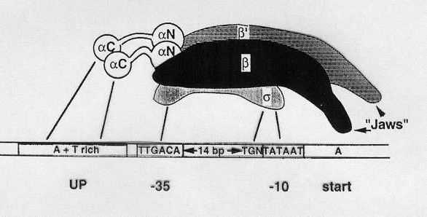
Initiation de la polymérisation et facteur sigma :
Assure la reconnaissance des séquences clé du promoteur
Positionne lʼARNp sur le promoteur qui lʼoriente dans une direction
Facilite lʼouverture de la double hélice
Association de 7 ou 8 ribonucléotides sous forme d'un polymère hybridé au brin matrice ADN
Forte affinité de lʼARNp avec lʼhybride ADN/ARN

Slide 12
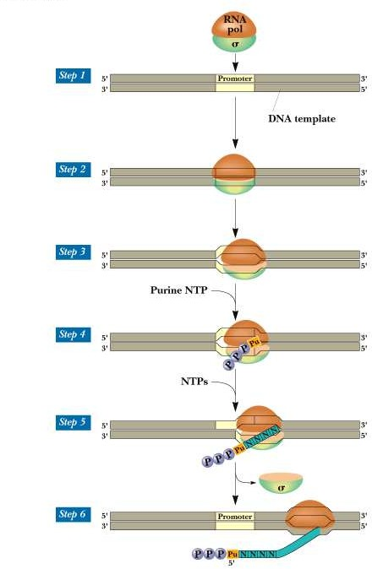
Initiation de la transcription
complexe fermé
complexe ouvert
formation du Primer
Dissociation du facteur σ

Slide 13
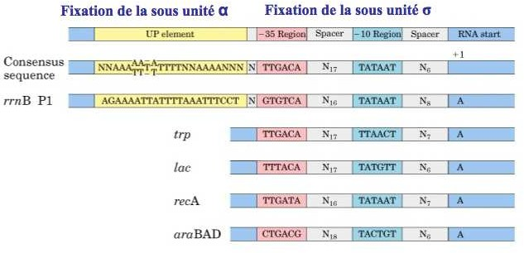

Structure des promoteurs et diversité des facteurs sigma
Chez E.coli, 7 facteurs sigma qui reconnaissent des séquences différentes
Sigma de la famille 70: σ⁷⁰ standards (reconnaît différentes séquences de promoteurs)
Sigma de la famille 32: σ³² spécifique à la réponse au choc thermique
Sigma de la famille 54: σ⁵⁴ spécifique à lʼassimilation de lʼazote

Slide 14
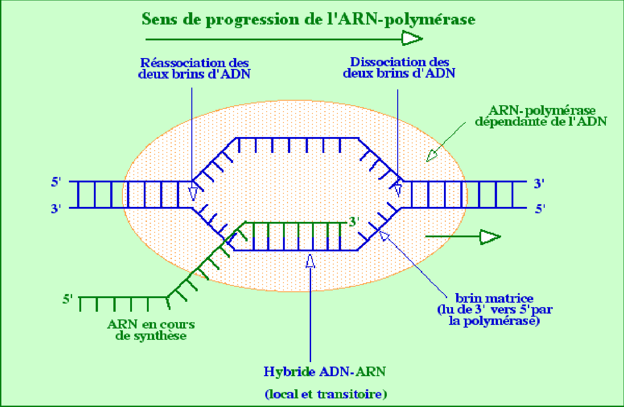

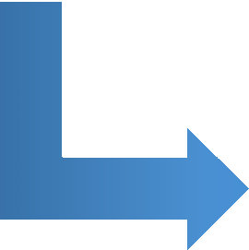
3- Élongation de la chaîne dʼARN:
Unité de transcription
Topoisomérase s
assurée par le core de la polymérase à une vitesse dʼenviron 30nucl/sec.
Topoisomérases précèdent et suivent la polymérase
Souvent plusieurs transcrits de la même matrice
Unité de transcription polycistronique

Slide 15




Cas des ARN polycistroniques et notion dʼopéron
promoteur
Gene01
Gene 2
Gene 3 terminateur
ARN polycistronique
Proteine 1
proteine2
proteine3
Opéron: Unité dʼexpression de gènes, codant plusieurs enzymes apparentées ou des ARNr, sous le contrôle d'un même promoteur: co-transcrits générant un long ARNm
> séquences codant plusieurs protéines en même temps
> séquences codant des ARNr (16S, 23S, 5S) et des ARNt

Slide 16






















Gène codant
Promoteur
ARNr 5S
Terminateur de transcription
Gène codant ARNr 23S
Gène codant
Gène codant
ARNt
ARN16S
ADN
3ʼ
ARN ^{5ʼ}
ARNt
Transformation
ARNr 23S ARNr 5S
ARN
mature
ARN16S
Unité bactérienne de transcription ribosomique de lʼARNr (opéron ARNr) et sa transformation

Slide 17
Comparaison des ribosomes procaryotes et eucaryotes
Propriétés% | Procaryote | Eucaryote
Taille globale | 70S | 80S
Petite sous-unité Taille dʼARN | 30S 16S (1500pb) | 40S 18S (2300pb)
Grande sous-unité Taille dʼARN | 50S 23S (2900pb) 5S (120pb) | 60S 28S (4200pb) 5,8S (160pb) 5S (120pb)
% ARN % Protéines té Svedberg: unité du c | 63 37 oefficient de sédimenta | 50 50 tion lors dʼune force c
Uni
entrifuge

Slide 18
B- Transcription
Introduction
Les ARN, les ARN polymérases et généralité sur la transcription
I- Transcription chez les bactéries
1– Lʼorganisation dʼun gène bactérien
2 – Le Promoteur et lʼinitiation de la transcription 3 – Lʼélongation de la transcription
4 – La régulation de la transcription 5- La terminaison de la transcription
6– Les inhibiteurs spécifiques de la transcription
II- Transcription chez les Eucaryotes
Introduction : particularités du génome eucaryote 1 – Lʼinitiation de la transcription
2 – Les modifications post-transcriptionnelles

Slide 19





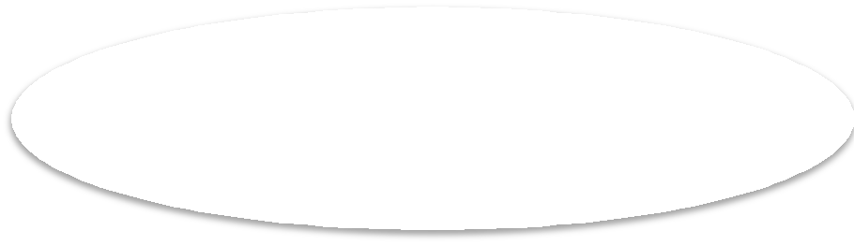


Unité de transcription
=
zone où la transcription sʼinitie et se termine
un seul gène
2 ou plusieurs gènes co-transcrits
Une seule molécule dʼARNm
Résumons
Unité de transcription polycistronique
=
Codant plusieurs protéines

Slide 20






4- Régulation de la transcription: protéines allostériques se liant à lʼADN
Transcription de lʼARNm dʼun opéron peut être sous le contrôle dʼun opérateur qui régule le processus transcriptionnel par liaison avec dʼautres protéines spécifiques
Promoteur | Opérateur | Gène A | Gène B | Gène C
Opéron
ARNp
Sens de la transcription
Protéines spécifiques
-Répresseur
- Activateur
Corégulateurs ou effecteurs
- Inducteur
- Corépresseur

Slide 21










A- Régulation négative de la transcription
1- Fixation dʼun répresseur en aval du promoteur
En se liant à son effecteur (corépresseur), la protéine répresseur est active et se fixe à lʼopérateur Ex: lʼopéron arginine
Promoteur Opérateur
lʼarginine | arg | argC | argB | argH
ARNp
Transcription se déroule
Répresseur inactif
Promoteur lʼarginine
Opérateur
arg
argC
argB
argH
ARNp
Transcription ne se déroule pas
Répresseur actif Corépresseur : Arginine

Slide 22






A- Régulation négative
2- Fixation dʼun inducteur sur le répresseur
En absence de son inducteur, la protéine répresseur bloque la transcription Ex: lʼopéron lactose
Promoteur lac
Opérateur lac
lacZ
lacY
lacA
ARNp
Transcription est bloquée
Répresseur
Promoteur
Opérateur
lac | lac | lacZ | lacY | lacA
ARNp
Transcription se déroule
Répresseur
Inducteur

Slide 23

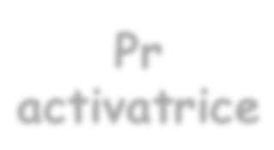





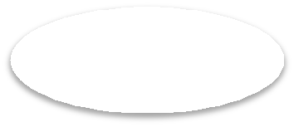

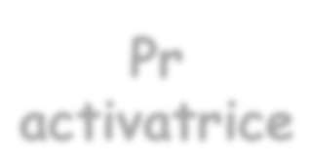
B- Régulation positive
Promoteur possède des séquences différentes de la séquence consensus, dʼoù besoin dʼun activateur et dʼun inducteur pour que lʼARNp reconnaisse le site de fixation malgré le bon facteur sigma
Ex: catabolisme du maltose
Site de fixation Promoteur de lʼactivateur mal
Gènes codant enzymes de catabolisme
malE malF malG
Pr activatrice
ARNp
Transcription se déroule
Inducteur = maltose
Site de fixation Promoteur d
e lʼactivateur | mal | malE | malF | malG
Pr activatrice
Transcription ne se déroule pas
Pr activatrice
ARNp
ARNp

Slide 24
5- Terminaison de la transcription
Processus conduisant à la dissociation des sous unités de lʼARNp après la rencontre des signaux de terminaison
Deux mécanismes:
Terminaison « rhô-indépendante »: terminateurs intrinsèques
Terminaison « rhô-dépendante »: dépend de la présence dʼune protéine rho

Slide 25




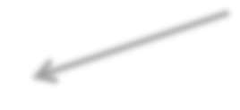



Terminateur intrinsèque
Terminaison rho-indépendante:
Dernière base transcrite
3ʼ TAATTTCCGAGGAAAACCTCGGAAAAAAAA 5ʼ
Région riche en AT
Brin matrice
Brin sens
5ʼ ATTAAAGGCTCCTTTTGGAGCCTTTTTTTTT 3ʼ
Sens de la transcription
Sites spécifiques de terminaison: constitué de 3 segments caractéristiques
deux séquences répétées inversées particulièrement riches en G et C, séparées par un court segment
cette région palindromique est terminée par un segment de bases répétées
Une série de 6 à 8 bases A sur le brin matrice codant pour un poly-U (région de faible énergie)

Slide 26



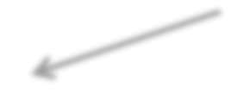










Dernière base transcrite
3ʼ TAATTTCCGAGGAAAACCTCGGAAAAAAAA 5ʼ
Région riche en AT
Brin sens
5ʼ ATTAAAGGCTCCTTTTGGAGCCTTTTTTTTT 3ʼ
Sens de la transcription
Après transcription de la région de terminaison
ARNm
U U U U
C G
C G U A C G G C
G C A U
5ʼ AUUAAAGGCUCCUUUUGGAGCCUUUUUUUU 3ʼ
Structure en tige-boucle ou en épingle à cheveux, déstabilise le complexe
Séquence ARN se termine par un poly-U (région de faible énergie)
A U
A U UUUUUOH 3’
5’ AUU
Détachement de lʼARNp
Structure en tige boucle

Slide 27
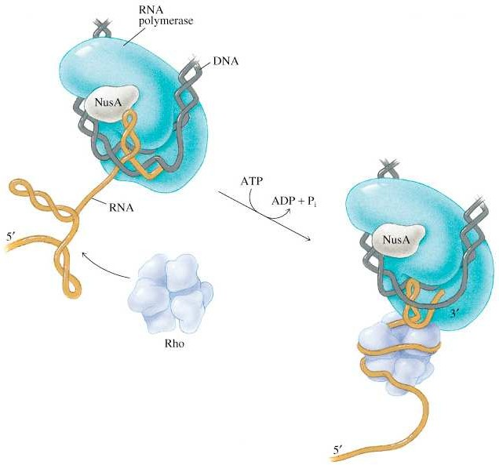
Terminaison rho-dépendante:
Facteur Rho:
Hélicase ATP dépendante
Fixation à lʼextrémité 5ʼ de lʼARNm, migration le long de lʼARN, localise le complexe pol-ARN et le déroule
5ʼ
Libération de lʼARN nouvellement synthétisé
5ʼ

Slide 28
Terminaison rho-dépendante:

Slide 29
6- Les inhibiteurs spécifiques de la transcription
Groupe Rifamycines: (Rifampicine, rifamycine et rifabutine). Inhibiteur de lʼARNp en se fixant sur la sous unité β
Streptomycines: Inhibiteur de lʼARNp en se fixant sur la sous unité β (site diférent des rifamycines)
Actinomycines: inhibition de lʼélongation en se fixant à lʼARN sur les paires de bases GC

Slide 30
II- Transcription chez les Eucaryotes
Introduction : Particularités du génome eucaryote
1 – Lʼinitiation et la terminaison de la transcription
2 – Les modifications post-transcriptionnelles

Slide 31
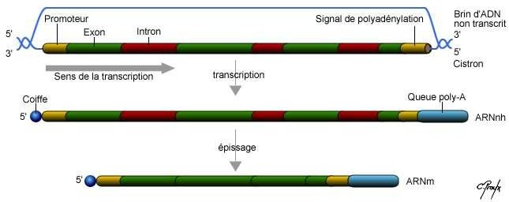
Introduction:
Particularités du génome des eucaryotes
Diploïde
Éclaté ou en mosaïque: introns et exons
Expression compartimentée
Unité de transcription est monocystronique

Slide 32
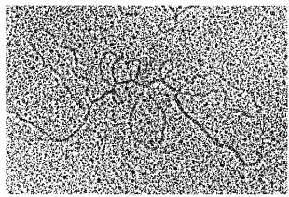
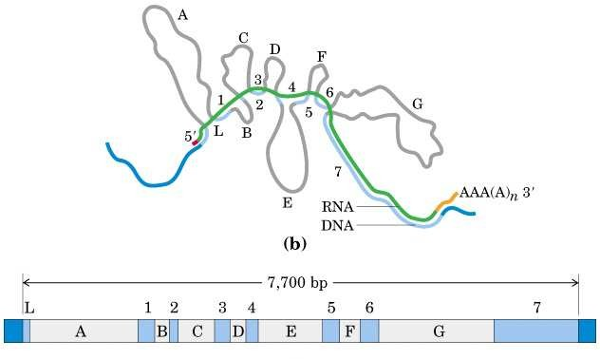
Génome en mosaïque
Hybridation ARNm épissé avec le gène correspondant d'ADN
Introns: A, B, C, D, E, F, G

Slide 33
Les ARN polymérases: Rappel
Chez les eucaryotes: quatre types dʼARN polymérase
RNA-polymérase I: Transcription des RNA ribosomiques (18 S- 5,8 S- 28 S)
RNA-polymérase II: Transcription des RNA messagers et certains des snRNA
RNA-polymérase III: Transcription des tRNA, rRNA 5S
RNA-polymérase IV spécialisé dans la transcription de lʼADN mitochondrial et la synthèse de lʼhétérochromatine chez les plantes

Slide 34
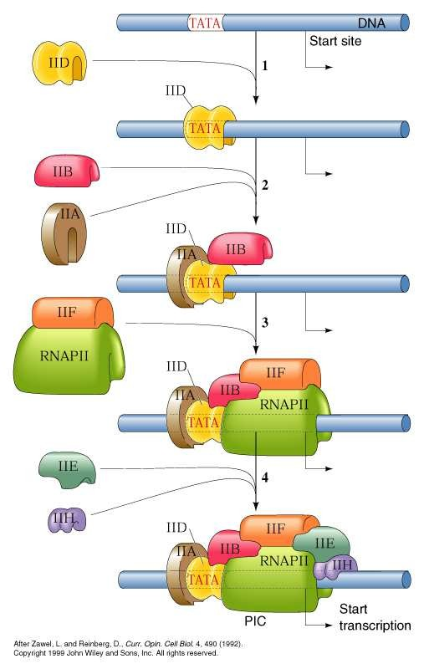
LʼARN polymérases II
Plusieurs sous unités polypeptides (10 chez la levure, RPB1 à RPB10)
Nécessite 7 facteurs de transcription: A, B, D, E, F, H et séq TATA
Fixation spécifique sur le promoteur

Slide 35


Chez les Eucaryotes, le mécanisme de base de la transcription est identique à celui des Procaryotes
Différences
Structure des promoteurs
Modifications post-transcriptionnelles des ARN
ARNr (sauf le 5S): méthylation, bases modifiées et épissage
ARNt : méthylation, épissage et bases modifiées
ARNr 5S : pas de modification
ARNm : coiffés, épissés et polyadénylés. Certaines adénines peuvent également être méthylées

Slide 36
1- Initiation de la transcription et terminaison
ADN génomique
CAAT
TATAA
TTATTT
 |  |  | E1 | I1 | E2 | I2 | E3 | I3 | E4
GT AG GT
AG
GT
AG
100 pb
70p bb
30 pb
Signaux moléculaires nécessaires à lʼinitiation:
30 PB: Boite TATA (équivalente de la Pribnow des procaryotes)
70 PB: CAAT : stabilisation du complexe ADN-ARNp
Signal de terminaison:
Séquence de 6 pb à la fin du gène reconnue par ARN-endonucléase
>>> Extrémité 3ʼ formée est polyadénylée dans le nucléoplasme

Slide 37
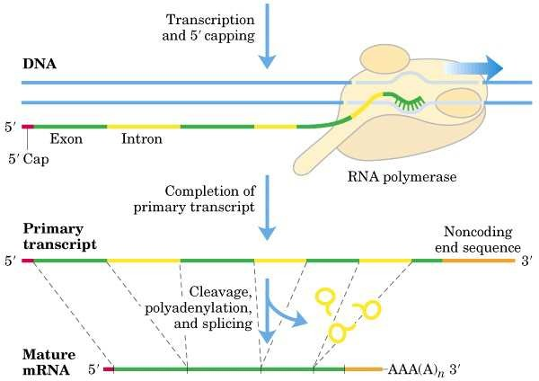
2- Modification post-transcriptionnelle:
Capping
Polyadénylation
  Epissage

Slide 38
a- Coiffe ou capping
signal de reconnaissance pour les ribosomes
Dernière base du messager inaccessible aux ribonucléases
Augmente lʼefficacité de la traduction
Guanosine méthylée sur lʼazote 7 fixée à lʼextrémité 5ʼ par une liaison pyrophasphate 5ʼ-5ʼ à la première base de lʼARN (A ou G)

Slide 39
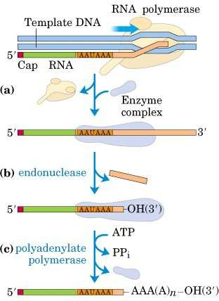


b- Polyadénylation
Fin de transcription
l'ARNm est clivée au niveau d'une séquence conservée hexamérique (AAUAAA) à lʼextrémité 3ʼ
PAP
Une extrémité poly A est rajoutée par PAP

Slide 40
La longueur de la queue poly A varie de 100 à 200 nuc.
Absente chez les ARNt, les ARNr et les ARNm codant pour les protéines histones
La queue polyA sera raccourcie dans le cytoplasme
Rôles du polyA
Attachement du messager à la membrane de RE
Transfert du messager au cytoplasme
Stabilisation du messager (demi vie ARN diminue en son absence)

Slide 41
Ribonucléo-protéiques snRNP (U1 à U6)
c- Splicing ou épissage:
U1 reconnaît le site 5' d'épissage
U2 reconnaît le site de branchement
U4/U5/U6 se lie et U5 reconnaît le site 5' d'épissage
U1 se dissocie suivi de U4 et U5 se déplace de l'exon à l'intron
U6 catalyse la trans- esterification et le site 5' d'épissage est coupé et le lasso est formé.
Le site 3' d'épissage est coupé et les deux exons ligaturés.
L'ARN épissé est libéré.

Slide 42

Récapitulatif
Extrémité 5ʼ
Extrémité 3ʼ
ADN génomique
CAAT
TATAA
TTATTT
 |  |  | E1 | I1 | E2 | I2 | E3 | I3 | E4
GT AG GT
AG
GT
AG
70 PB
30 PB
100 PB
ARN transcrit primaire
(UGA, UAA ou UAG)
Codon stop traduction
CAAT
TATAA _{CAP}
Codon initiateur traduction AUG
E1
I1
E2
I2
E3
I3
E4
AAUAAA
GU AG GU
AG
GU
AG
70 PB
30 PB
100 PB
Signal de polyadénylation
CAP
E1
E2
E3
E4
(AAA)n
GU: site 5ʼ dʼépissage AG: site 3ʼ dʼépissage
ARN messager

Slide 43
Chez les eucaryotes, seulement 3% de l'ADN code pour des protéines ou des ARNr ou ARNt, 97% non codant (entre les gènes et à l’intérieur des gènes)
Les introns: séquences d’ADNs non codantes situées à l’intérieur des gènes qui peuvent être:
Dans certains cas, un même gène peut être épissé de différentes façons pour donner différentes protéines.
Une protéine peut aussi être découpée, après sa synthèse, de différentes façons pour donner différentes protéines.

Slide 44
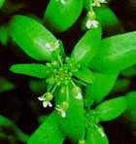
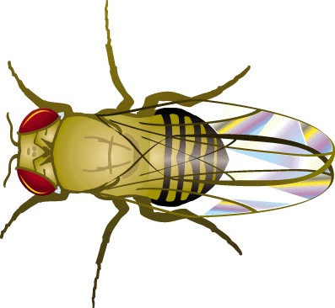
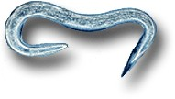
Combien de gènes ?
Selon les équipes qui ont séquencé l'ensemble du génome humain il y aurait entre 30 000 et 60 000 gènes dans le génome humain mais plus de 100 000 protéines différentes.
Arabidopsis thaliana (une petite plante) contient 25 000 gènes
C. elegans (un nématode) en contient 19 000
Drosophile: 13 600
Arabidopsis thaliana
C. elegans

